Slide 1

Тестовое приложение
Осипов С. И.

Slide 2



Требования к проекту
Многопоточность
БД + любая стороння библиотека
ListView/RecyclerView
Приложение безопасно
Запускается на устройстве со скромными тех. треованиями

Slide 3




Введение
Приложение получает данные о погоде с сайта open-meteo.com и отображает их в списки для 5 столиц государств Южной Америки
Для обновления данных следует коснуться элемента списка

Slide 4

Многопоточность
Запросы к api сервиса погоды выполнены в отдельных потоках и не влияют на работоспособность основного окна приложения

Slide 5
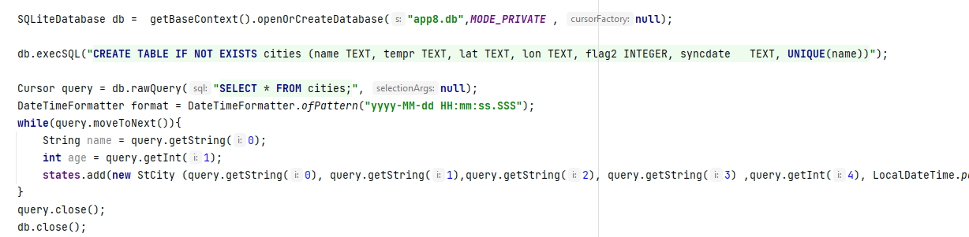
База данных

Slide 6
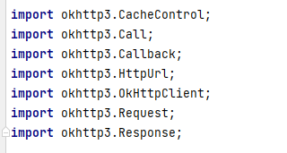
Сторонняя библиотека

Slide 7
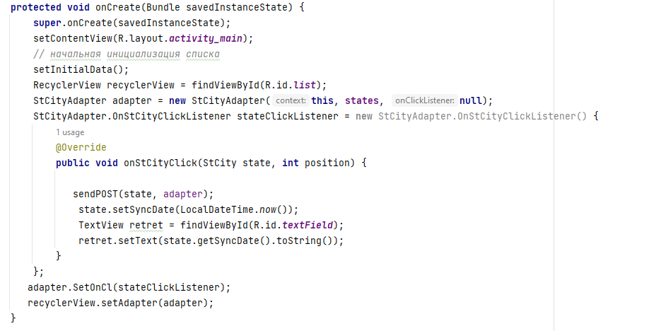
RecyclerView

Slide 8
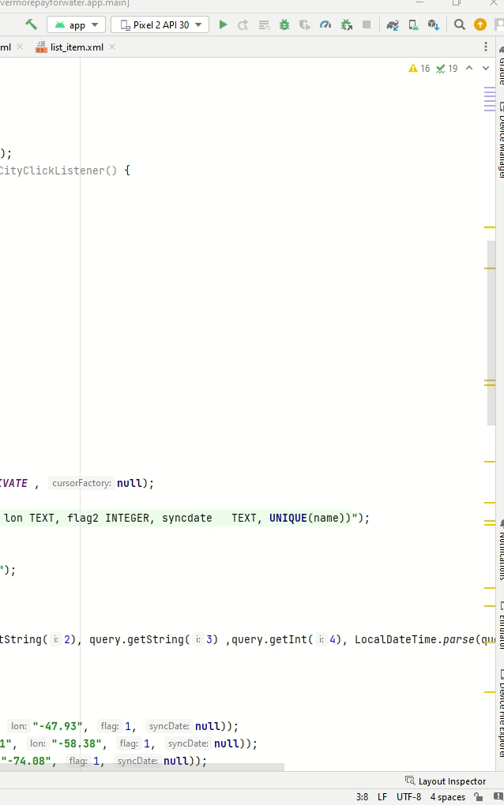
Приложение запускается на устройстве:

Slide 9
Расположено в репозитории Гитхаб:
justjune/AMobileApp (github.com)

